Slide 1
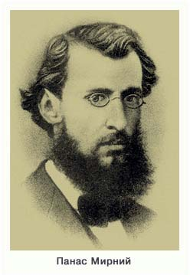
Панас Мирний (Панас Якович Рудченко)
До 170 років від дня народження
(13.05.1849 -20.01.1920)
Моє невеличке серце ще змалечку пестила любов до тебе, мій обездолений краю.
Панас Мирний

Slide 2
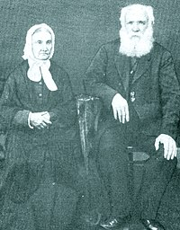
Панас Якович Рудченко (Панас Мирний) народився 13 травня 1849 року в сім'ї бухгалтера повітового казначейства в місті Миргороді на Полтавщині .
Його батько походив з родини простого козака, який брав участь у війні з Наполеоном 1812 року, зумів дослужитися до чину прапорщика, а повернувшись на Полтавщину, придбав невеликий маєток у селі Білики Миргородського повіту.
Мати, Тетяна Іванівна Гординська, — донька місцевого колезького реєстратора. Свій рід вона виводила від захожого грека, який брав участь у Семирічній війні (1756—1763). За словами самого Панаса Мирного, цей чоловік, «що й прозвавсь Грековим, мав штабс-капітанського чина і за свою службу був нагороджений землею і кріпаками».
Тетяна Іванівна та Яків Григорович Рудченки

Slide 3
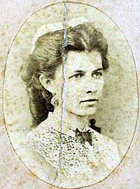
Панас був третьою дитиною в сім'ї.
Олена Пчілка згадувала: «Обставини хатнього життя в сім'ї Рудченків, як і в нашій, були суто українські. Я не пригадую, щоб мати Панасова, Тетяна Іванівна, говорила до дітей інакше, як по-українському, не через яку-небудь ідейну тенденцію, а просто через те, що і в панських повітових сім'ях, не дуже багатих, жилося простенько, можна сказати, серед народної течії української. Отже, діти виростали в близькім товаристві слуг, на лоні простого українського життя. Тим-то українське слово, українська пісня, українські звичаї оточали й П. Рудченка змалку. Часто заходили і в їх господу кобзарі, лірники; вони грали дітям „Чечітку“, „Щиглика“, а всім — пісень поважніших».
Ольга Петрівна Косач (Олена Пчілка)

Slide 4
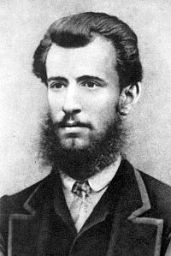
Панас Мирний в одній статті згадував; "Батькові жалування у ті часи було дуже невеличке, і якби не своя земелька, то доводилося б сім'ї й голодувати. А сім'я уже була хоч і невеличка, та й немала на такий достаток: окрім старшого Івана, було ще два хлопці та дівчина. Кожного треба було й одіти і ще про невеличку освіту потурбуватися..."

Slide 5
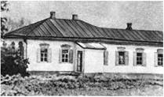
Малий Панас відзначався миролюбною і замкнутою вдачею. Його старша сестра Олександра пригадувала, що він любив самотність, був «дуже мирний, колотнечі не терпів: одразу ж тікав геть».
Таким самим запам'ятала його й Олена Пчілка : «Малий Панас… пригадується мені яко хлопчик дуже тихої, лагідної вдачі; в дитячому товаристві… держався більше осторонь; сяде, було, собі над горою і дивиться на той широкий краєвид, що одкривався йому з гори».
Будинок батьків Панаса Мирного м. Миргород. Фото початку XX ст.

Slide 6
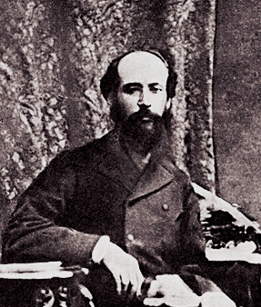
Навчався Панас у Миргородському парафіяльному та Гадяцькому повітовому училищах (1858—1862).
У 14 років іде працювати до Гадяцького повітового суду, потім до повітового казначейства помічником бухгалтера. Він працює у Прилуках, потім у Миргороді на тій самій посаді. Перебуваючи на службі, він водночас займається самоосвітою та, збирає фольклорний матеріал.
На цей період, під впливом творів Т. Шевченка, припадають перші спроби пера. Публікує збірники «Народные южнорусские сказки» та «Чумацкие народные песни».

Slide 7
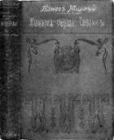
Його перші твори, вірш «Україні» та оповідання «Лихий попутав», підписані псевдонімом Панас Мирний, були надруковані у львівському журналі «Правда» в серпні 1872 р. Через два роки вийшли у світ нарис «Подоріжжя од Полтави до Гадячого» та повість «П'яниця».
Невдовзі П. Мирний написав повість «Чіпка», чернетку якої надіслав брату І. Білику, який високо оцінив його письменницький талант і зауважив, що суспільство «тримається людською сутністю людини, а не звірячою. Звіряча сутність - злочини - є лише протестом проти мерзенного устрою людської сутності. "Хіба рика онагра серед паші? Хіба ревуть воли, як ясла повні?" (Іов)».

Slide 8
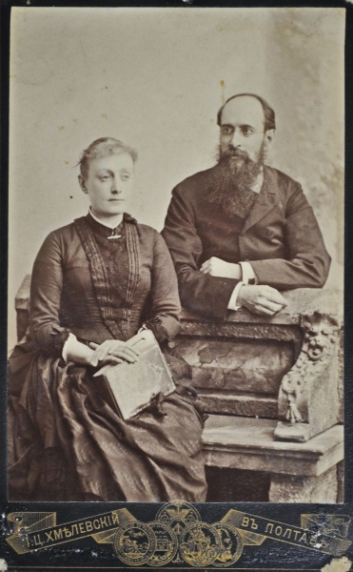
Своє справжнє взаємне кохання – Олександру Шейдеман Панас Мирний зустрів у 40 років у Полтаві. на суботніх літературних вечорах у етнографа Віктора Василенка.
Олександра Шейдеман була капітанською донькою та генеральською сестрою. Вона закінчила Полтавський інститут шляхетних дівчат та Харківське музичне училище. Дівчина знала кілька іноземних мов, викладала музику в Полтавському інституті благородних дівчат.
У квітні 1889 року вони і одружилися. Весілля було скромним, святкували в Карлівці в домі нареченої. Батьки та рідні нареченого навіть не приїхали, лише надіслали листівки.
Подружжя Олександри та Панаса Рудченків

Slide 9
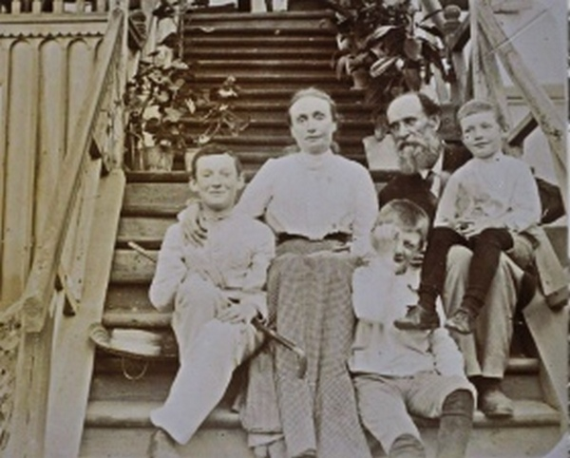
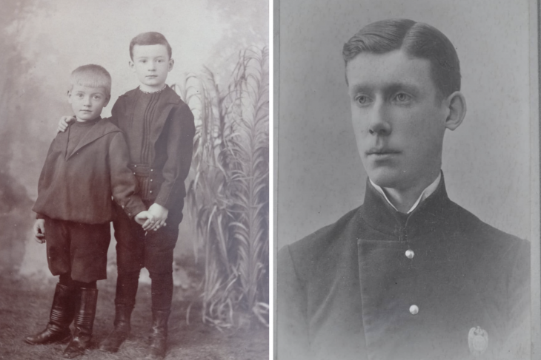
Сімейне життя стало черговим випробуванням для письменника. Олександра була порядною дружиною та гарною матір’ю, подружжя виховувало 3 синів – Віктора, Михайла та Леоніда. До народження найстаршого сина Віктора у 1892 році, Олександра Михайлівна продовжувала працювати. У 1893 році дружина народила Панасу Яковичу другого сина. Після цих пологів її психічне здоров’я різко похитнулося. Напади істерії стали постійними, чоловік боявся, що вони можуть перерости у божевілля. Тому змушений був відвезти її на лікування до Харкова. Там жінка провела півроку.
Панас Мирний з дружиною та дітьми. Кінець ХІХ -початок ХХ ст.

Slide 10
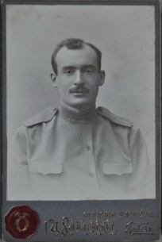
Старшого сина Віктора, батькового улюбленця, випускника юридичного факультету Московського університету, мобілізували на фронт. 17 вересня 1915 року батькам принесли телеграму: "Сын Ваш убит 16 7 утра. Тело в полевом подвижном госпитале Ровно".
Для шістдесятишестирічного Панаса Яковича це був удар, він дедалі частіше думає про смерть і купує на цвинтарі в Полтаві одразу два місця - для себе і для сина. Про це свідчить квитанція: "Получено за место - два - отведенное на гарнизонном военном кладбище для могилы умершего сына прапорщика Виктора и для него".
Старший син Віктор Рудченко

Slide 11
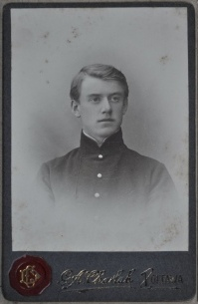
Середній Михайло, студент Варшавського політехнічного інституту, теж попросився добровольцем на фронт, і у складі Грязовецького 296-го піхотного полку дослужився до офіцерського чину.
Михайло через хворобу вибув з армії, влаштувався діловодом і продовжив навчання в Катеринославському гірничому інституті. Одружився і у грудні 1918-го у нього народився син Юрій. Невістка з онуком жили в родині Рудченків. Михайло вступив у Добровольчу армію Денікіна. Після розгрому "Вооруженных сил Юга России" він зник. Потім у вирі громадянської війни приєднався до Робітниче-селянської Червоної армії і повернувся в Полтаву більшовиком уже по смерті батька.
Середній син Михайло Рудченко

Slide 12
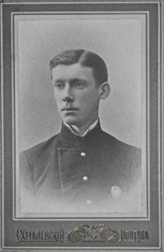
Наймолодший син Леонід навчався в гімназії і мріяв про кар'єру військового, вступив до Київського артилерійського училища.
Батько не схвалював його військову кар'єру і писав у червні 1918 року: "Военная служба полна всяческих невзгод и лишений и удовлетворенья духовного дать не может. Подумай об зтом хорошенько да и постарайся покончить с военными побрякушками заранее, чтобы не терять дорогого времени для приобретения необходимых знаний с целью сделать из себя полезного работника для края".
На початку 1918-го училище розпустили. Леонід, на противагу братові, вибрав Українську Народну Республіку і пішов в армію Симона Петлюри. Він загинув у квітні 1919 року десь на Єлисаветградщині, достеменно так нічого й невідомо.
Молодший син Леонід Рудченко

Slide 13
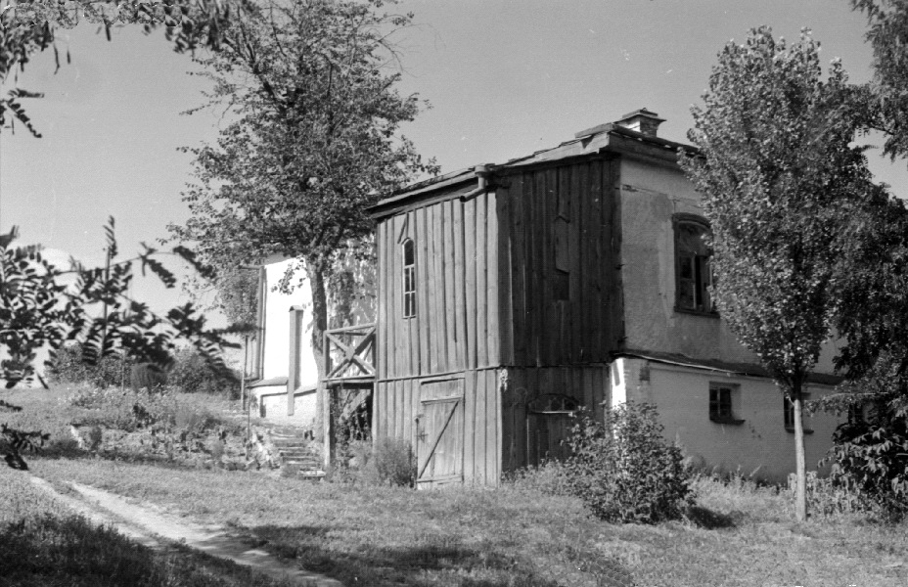
Майже з початку століття Панас Якович Рудченко жив у власному будиночку на Кобищанах - у передмісті Полтави, працював у Полтавській казенній палаті, тобто в губернській податковій інспекції.
Він мав ордени святого Станіслава, святої Анни до ІІ ступеня, святого Володимира ІV ступеня, і 6 квітня 1914 року йому було пожалувано чин дійсного статського радника, що дорівнювало генеральському чину в армії. Успішну кар'єру царського чиновника й українського письменника порушила Перша світова війна.

Slide 14
Мій ти краю, моя ненько,
Моя Україно!
Люблю тебе не тією
Любовію сина
Покірного, що радіє
До всього свойого, –
Чи то добре, чи лихе то,
А любить готово;
Не гарячим своїм серцем,
Що ти доглядала,
І любити, і прощати
В самоті навчала;
А думкою кипучою,
Як синєє море;
Безкрайою, як те небо,
Широке й просторе,
Безмірною, безвічною
І премолодою,
Радостями життя мого,
Душею живою,
Усім добрим!..
Ти першая
Хорогву підняла
За святеє право в світі;
На ворогів встала
За воленьку братів менших,
За правду, за віру!..
Панас Мирний захоплювався українською мовою та літературою з раннього дитинства і знав “Кобзаря” напам’ять. За ним та за книжкою “Українські приказки, прислів’я і таке інше” Панас Мирний самотужки вивчив українську мову. Його відома цитата теж стосується української мови:
“Найбільше й найдорожче добро в кожного народу – це його мова, ота схованка людського духу, його багата скарбниця, у яку народ складає своє давнє життя і свої сподівання, розум, досвід, почування”.

Slide 15
З-під пера “сильного епічного таланту” постали: драма “Не вгашай духу!” (1895), соціально-побутові повісті “Голодна воля” (1897; твір залишився незавершеним) та “Лихо давнє й сьогочасне” (1897), нарис-роздум “Сон” (1905), п’єса “Згуба” (1907). Пробував себе Панас Мирний і в перекладах: трагедія “Король Лір” Уїльяма Шекспіра (1895), поема “Дума про Ґайявату” Ґенрі Лонгфелло (1899), п’єса “Орлеанська дівчина” Фрідріха Шіллера (1900), вірші Ґенріха Ґейне (1917).

Slide 16
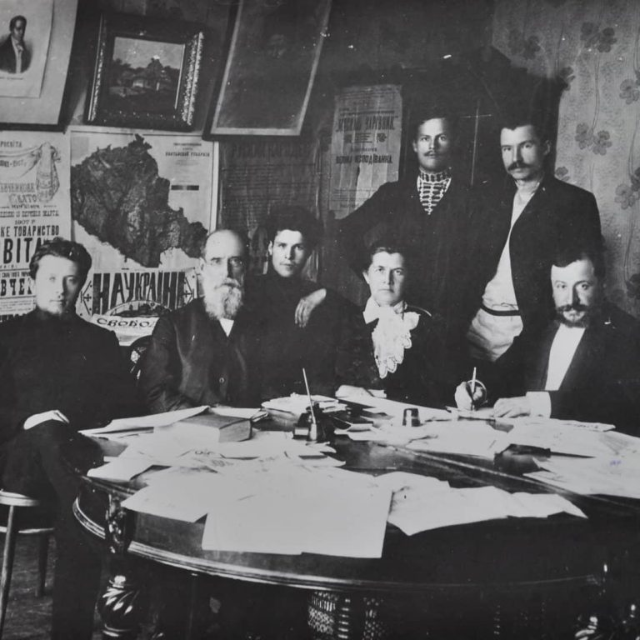
Він став одним із засновників першого в Полтаві українського щотижневика “Рідний край”, де від грудня 1905 р. друкувалися Іван Нечуй-Левицький, Олена Пчілка, Леся Українка, Марко Кропивницький, Христя Алчевська, Спиридон Черкасенко, Микола Чернявський, Людмила Старицька-Черняхівська та інші.
У 1905 році Панас Мирний (другий зліва) долучився до редагування незалежного економічно-літературного тижневика “Рідний край”.

Slide 17
Найбільше Панас Мирний працював для дітей, зокрема в заснованому 1918 року в Полтаві видавничому товаристві "Зірка", яка почала діяльність із видання "Українських народних казок, зібраних І. Я. та П. Я. Рудченками«.

Slide 18
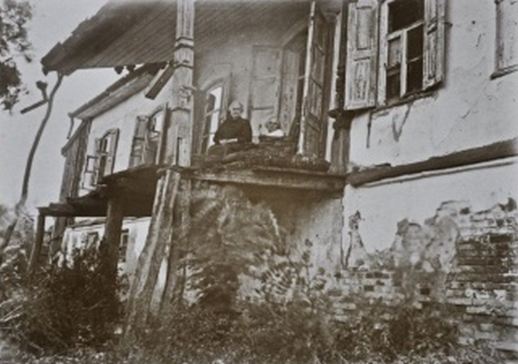
Дружина Олександра так і не змогла стати соратницею та однодумцем Панаса Мирного. Він постійно вболівав за подальшу долю України, писав твори про простих людей українською мовою. Олександра Михайлівназавжди говорила російською. Через це, у матері Панаса Яковича – Тетяни Іванівни, виникли непорозуміння з невісткою. Батьки Панаса були простими людьми, незважаючи на те, що батько працював бухгалтером, родина жила із землі, завжди говорила українською мовою.
Дружина Панаса Мирного Олександра Рудченко у своєму будинку. 1930-ті роки

Slide 19
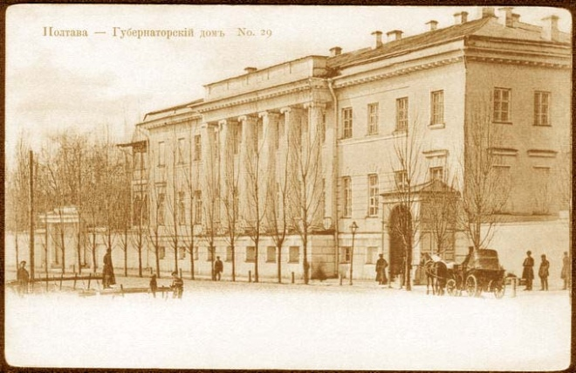
"Після встановлення радянської влади в Україні Мирний, незважаючи на свій похилий вік, іде працювати у Полтавський губфінвідділ".
Посада його тепер називалася по-новому - завідуючий II відділом підвідділу безпосередніх податків Полтавського губернського фінансового відділу. Насправді старому й хворому чоловікові нічого не залишалося, адже треба було утримувати сім'ю - себе, дружину і невістку з онуком-немовлям.
Полтава. Губернаторський будинок

Slide 20
Тематичні книги у фондах бібліотеки ім. Л. Каніщенка ЗУНУ
Мирний П. Зібрання творів : у 7-ми т. Т. 1 : Повісті та оповідання / редкол. : М. Д. Бернштейн, Н. О. Вишневська, С. Д. Зубков [та ін.]. К. : Наукова думка, 1968 . 559 с.
Мирний П. Морозенко : вибрані твори / редкол. : В. В. Бичко, М. М. Острик, П. Й. Панч [та ін.]. К. : Веселка, 1977. 183 с.
Мирний П. Повія : роман. К. : Дніпро, 1980. 451 с

Slide 21
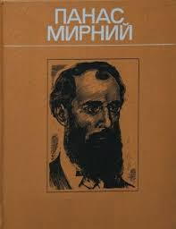
Мирний П. Повісті. К. : Дніпро, 1979. 224 с.
Мирний П., Білик І. Хіба ревуть воли, як ясла повні / редкол. : М. С. Грищенко, М. Г. Жулинський, Б. І. Олійник [та ін.]. К. : Веселка, 1981. 366 с.
Панас Мирний. Життя і творчість у фотографіях, ілюстраціях, документах. К. : Рад. школа, 1983. 160 с.

Slide 22
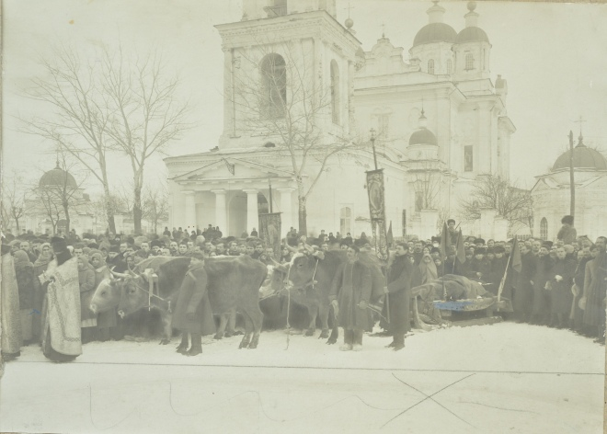
19 січня 1920 року Панас Якович прийшов зі служби, повечеряв із родиною й ліг спати. Під ранок дружина почула гуркіт, кинулася до нього і знайшла на підлозі непритомним. Земський лікар констатував інсульт - крововилив у мозок. Письменник помер морозного 28 січня 1920 року.
Ховали Панас Яковича Рудченка 30 січня. Провести його в останню дорогу прийшли тисячі полтавців.
Похорон Панаса Мирного 30 січня 1920 року

Slide 23
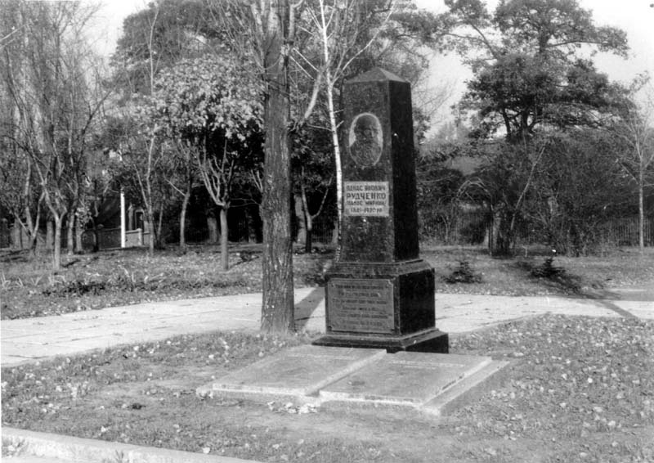
Ой життя, ти життя! по якій ти дорозі ідеш?
По якім непрохідному шляху шугаєш?
Межи бистрих річок та глибоких яруг,
Непрохідних вонючих багнюк ти літаєш.
Кругом лісом тебе обняли вороги,
Морем слов залили твою душу вони,
Й одиноко, як той ворон, ти крячеш,
Що ні правди, ні сонця не бачиш…
Тут начальник лихий, і дурний, і старий,
Як собака, зубами скрегоче,
Шматок хліба гіркий, працьовитий, трудний,
А і той одняти од тебе він хоче.
Кругом лісом тебе обняли вороги,
Морем слов залили твою душу вони,
Й одиноко, як ворон, ти крячеш.
Що ні правди, ні світа не бачиш.
І нав’язує він свої думки тобі,
Ні на віщо не нужні на світі,
Щоб, як яструб лихий, і псував, і клював,
Що найкращеє є поміж людьми.
Виставку підготувала бібліограф 1-ї категорії бібліотеки ім. Л. Каніщенка ЗУНУ Дідух Л.В.

